Slide 1

BENVINDOS A LISHEP2023
SESSÃO A
COSMOLOGIA E PARTICULAS
Março 1 - 3
RIO DE JANEIRO
SESSÃO DE ABERTURA

Slide 2

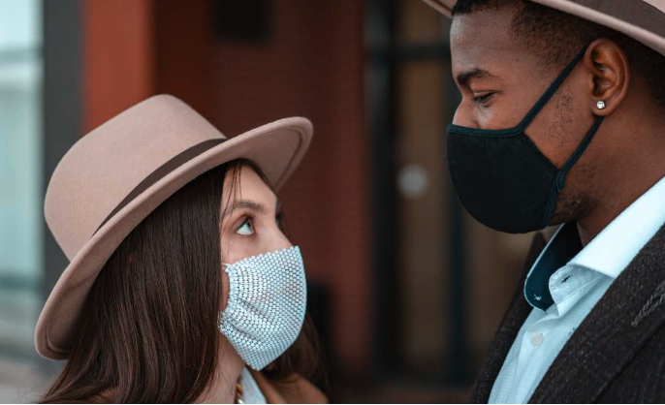
International School on High Energy Physics
UERJ – Universidade do Estado do Rio de Janeiro
Sessão A: COSMOLOGIA E PARTICULAS
MARÇO 1 - 3
SESSÃO DE ABERTURA
BENVINDOS À LISHEP2023
Bom Dia a todos e obrigado pela participação aqui presentes na LISHEP2023. VEJAMOS ALGUMAS COISAS PRÁTICAS.

Slide 3
Transporte
Por taxi ou ônibus, espero que todos saibam como chegar
a este local. Este slide eu faço sempre para o pessoal de
fora do Rio de Janeiro. Taxi e Metro são as melhores opções.
Restaurante
Infelizmente em razão da Pandemia os restaurantes
que funcionavam dentro do campus foram fechados
e até o momento não foram reabertos. Existem
restaurantes nas proximidades da Universidade que
podem ser utilizados.

Slide 4
LISHEP2015 – Session A ANO INTERNACIONAL DA LUZ Quarta Feira – 1 de Março de 2023
OPENING SESSION Chair: A. Santoro Scientific Secretary: Alan Jales
MORNING
09:00 – 09:30 | ABERTURA – SAUDAÇÃO – BENVINDOS A LISHEP2023 | Santoro + Prof. Alan Feiras + Prof. Daniel Barci –C.PG.
09:30– 10:30 | A FÍSICA DE ALTAS ENERGIAS | WAGNER CARVALHO
10:30 – 10:50 | COFFEE BREAK
10:50 – 11:50 | O QUE É COSMOLOGIA | MARIO NOVELLO
11:50 – 12:50 | O MODELO PADRÃO | ALBERTO DOS REIS
12:50 – 14:00 | Lunch Time
TARDE
Chair: Dilson Damião Scientific Secretary: Miguel Lopes
14:00 – 15:00 | As Interações Fortes | Gilvan Alves
15:00 – 16:00 | O que são Glueballs? | Alberto Santoro
16:00 – 17:20 | Coquetel de Boas-Vindas – ATENÇÃO : LOCAL: CAPELA

Slide 5
LISHEP2023 – SESSÃO A COSMOLOGIA E PARTICULAS 1-3 MARÇO 2023
QUINTA FEIRA 2 DE MARÇO 2023
MANHÃ
Chair: Wagner Carvalho Secretário Científico : Tais Izidoro
09:00 – 9:30 | MASTER CLASS | MARCIA BEGALLI
09:30 – 10:30 | ACELERADORES - I | LUIZ MUNDIM
10:30 – 10:50 | Coffee Breake
10:50 – 11:50 | DETECTORES - I | HELIO NOGIMA
11:50 – 12:50 | Exóticas | Ignácio Bediaga
12:50 – 14:00 | Lunch Time
TARDE
Chair:Eliza Melo Scientific Secretary: Jorge J.Barreiros Venuto de Siqueira
14:00 – 15:00 | OS QUARKS SÃO OBSERVADOS? | YARA COUTINHO
15:00 – 16:00 | PARTICULAS SUPERSIMÉTRICAS | JOSÉ HELAYEL
16:00 – 16:20 | Coffee Breake
16:30 – 17:30 | A MIDIA E O ANALFABETISMO CIENTIFICO | Prof. José Ribamar Bessa

Slide 6
LISHEP2023 – SESSÃO A COSMOLOGIA E PARTICULAS DE 1-3 MARCO 2023
Chairs: Secretário Científico : SEXTA FEIRA 3 DE MARÇO DE 2023
MORNING
09:00 – 09:30 | Homenagem a Ruben Aldrovandi | Prof.Bruto Max Pimentel
09:30 – 10:30 | ACELERADORES - II | LUIZ MUNDIM
10:30 – 10:50 | COFFEE BREAK
10:50 – 11:50 | DETECTORES - II | HELIO NOGIMA
11:50 – 12:50 | Uma Aplicação do Acelerador de Partículas | Alberto Santoro
12:50 – 14:00 | ALMOÇO
14:00 – 15:00 | Simetrias e Violações na HEP | Andre Nepomuceno
15:00 – 16:00 | O que são Neutrinos ? | Helio da Motta
16:00 – 16:20 | COFFEE BREAK
16:20 – 18:00 | ENCERRAMENTO | ALBERTO SANTORO

Slide 7
Avisos
-Os atestados de participação também serão distribuidos
na secretaria ao pegar o seu crachá.
O Coquetel de Boas Vindas será servido na Capela da
Universidade no final da última palestra.

Slide 8
Tenham uma boa Sessão A – LISHEP2023

